Slide 1
بسم الله الرحمن الرحیم
خلاصه سیاستی
Policy Brief
دکتر مسعود بهزادی فر
عضو هیات علمی دانشگاه علوم پزشکی لرستان

Slide 2
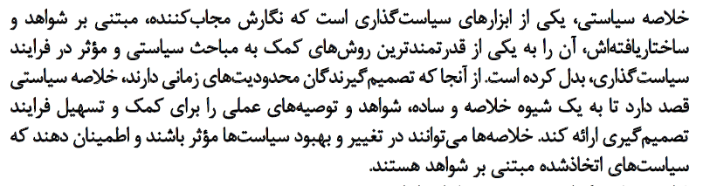
What is a Policy Brief?
The Policy Brief is a “short, neutral summary of what is known about a particular issue or problem. Policy briefs are a form of report designed to facilitate policy-making”.

Slide 3
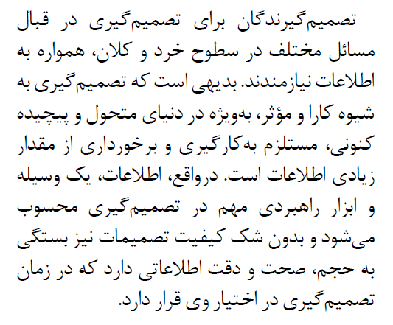

Slide 4
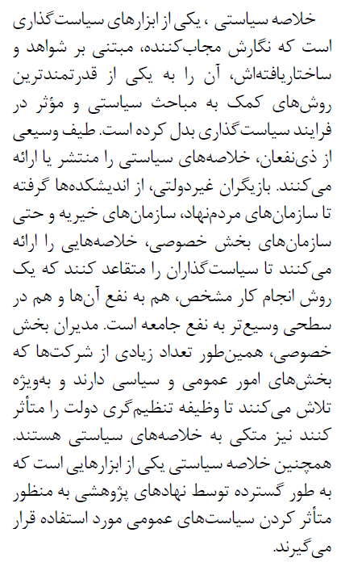

Slide 5
However, traditional training of health professionals does not prepare us to consider or discuss our work for the purpose of impacting policy. Understanding some basic guidance for translating unique clinical experience or scientific knowledge into policy terms, is the first step toward developing a policy lens.

Slide 6
A well-written policy brief has a clear and specific purpose and assumes the author’s understanding of what it is, and what it is not, as well as clearly targeting the audience for whom it is intended. Writing a brief, while conceptually straightforward, may be challenging to initiate or compose. We offer an approach to preparing a policy brief, aiming to provide a point of departure for individuals in the health professions who seek a starting place.

Slide 7
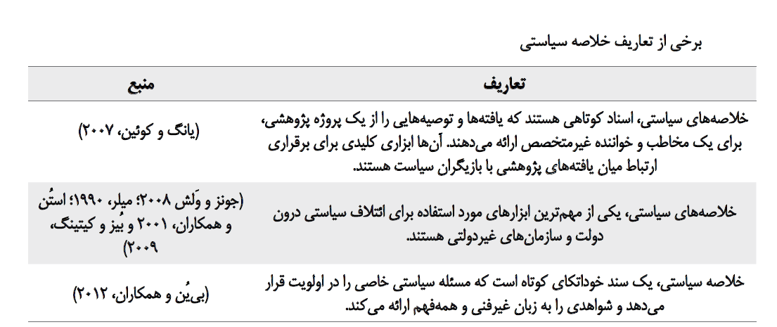

Slide 8
Guidelines for Writing a Policy Brief

Slide 9
There is no ideal length for a policy statement. A “one-pager” may present talking points with a single figure to illustrate key data. Use of images and infographics, or inclusion of a story may extend the length but also prove influential to illustrate the data. A more complete exploration of an issue that describes a variety of policy options could best be represented in a white paper of 8, 20, or 50 pages. Different styles and lengths depend on the purpose, the complexity of the issue, and perhaps most importantly, the audience of interest. When we seek the attention of policymakers, the most relevant data and framing will take into consideration direct impact on their constituency.

Slide 10
Four Steps

Slide 11
Step 1: Define the Problem
What is the issue or the problem? Why is it important? Why now? Who is impacted and who cares? When defining your problem, be specific to your audience and clearly frame the issue. Who has the influence to make a change that will address this problem? If the audience is expected to be policymakers (and their staff), community leaders, industry or nongovernmental organization executives, the problem should be defined in terms relevant to their policy intervention, respectively.

Slide 12
Step 2: State the Policy
Identify 1–3 specific policy actions that will address the problem. In a focused policy brief, the goal is to limit the menu of potential actions to target a policy approach of interest. A more extensive policy review or proposal may be a comprehensive white paper that elucidates many related policy options. Consider a focused brief to describe one policy in depth as opposed to exploring a problem and all of the potential policy solutions.

Slide 13
Step 3: Make Your Case
Display and describe relevant data using 1–2 figures or tables; declare potential bias based on the data sources; refer to other related policies that are not discussed. Redirect to other policy references when possible or appropriate.

Slide 14
Step 4: Discuss the Impact
Briefly discuss the implications of both action and inaction; analyze estimated pros and cons of the policy action; consider intended and unintended consequences; address opposing arguments. Conclude with a restatement of how this policy specifically addresses this problem.

Slide 15
Four Tips: General Recommendations
1. Call your document a policy brief. Title the brief with a name that refers to the problem and/or the policy. Clarity is critical.
2. State your conclusion at the beginning. Be bold and clear with your key point. Then, provide analysis to support the statement. Use illustrative images, figures or a select story to bring data to life.
3. Remain objective rather than impassioned in your analysis. Remember, this is not an opinion editorial. There is a place for that style of writing. Do not confuse the two. This is a policy statement.
4. Restate your key message to start and end with impact.

Slide 16
What are the components of a Policy Brief?
Executive summary
The executive summary aims to convince the reader further that the brief is worth in-depth investigation. It is especially important for an audience that is short of time to clearly see the relevance and importance of the brief in reading the summary. As such, a 1 to 2 paragraph executive summary commonly includes:
1. A description of the problem addressed;
2. A statement on why the current approach/policy option needs to be changed;
3. Your recommendations for action.

Slide 17
Context and importance of the problem
The purpose of this element of the brief is to convince the target audience that a current and urgent problem exists which requires them to take action. The context and importance of the problem is both the introductory and first building block of the brief. As such, it usually includes the following:
1. A clear statement of the problem or issue in focus.
2. A short overview of the root causes of the problem
3. A clear statement of the policy implications of the problem that clearly establishes the current importance and policy relevance of the issue.
It is worth noting that the length of the problem description may vary considerably from brief to brief depending on the stage on the policy process in focus, e.g. there may be a need to have a much more extensive problem description for policy at the evaluation stage than for one at the option choosing stage.

Slide 18
Critique of policy option(s)
The aim of this element is to detail shortcomings of the current approach or options being implemented and therefore, illustrate both the need for change and focus of where change needs to occur. In doing so, the critique of policy options usually includes the following:
1. A short overview of the policy option(s) in focus
2. An argument illustrating why and how the current or proposed approach is failing.
It is important for the sake of credibility to recognize all opinions in the debate of the issue.

Slide 19
Policy recommendations
The aim of the policy recommendations element is to provide a detailed and convincing proposal of how the failings of the current policy approach need to change. As such this is achieved by including:
1. A breakdown of the specific practical steps or measures that need to be implemented
2. Sometimes also includes a closing paragraph re-emphasizing the importance of action.

Slide 20
ساختار خلاصه سياستي( گزارش سیاستی)
خلاصه/ گزارش سیاستی بسته به حوزه موضوعی، هدف و مخاطبان می­تواند به روش­های مختلفی ساختاربندی گردد. به طور کلی خلاصه سیاستی کم­حجم و در حد 2تا 10 صفحه است اما گزارش سیاستی تفصیلی و در حد 10 تا بیش از 100 صفحه حجم دارد.
عنوان: عنوان مناسب گویای محتوای خلاصه/ گزارش سیاستی است. یک عنوان خوب به سرعت محتوا را به شکلی جذاب و به یادماندنی به ذهن منتقل می­کند.

Slide 21
برخی از مخاطبان شما زمان لازم برای خواندن کل گزارش را نخواهند داشت. بنابراین خلاصه اجرایی باید بتواند نکات کلیدی گزارش را در دو یا سه صفحه بیان کند. این بخش با هدف ارائه خلاصه­ای کوتاه از اهمیت مسئله، بیان مسئله، اینکه چرا سیاست فعلی نیاز به بازنگری دارد، راهکارهای سیاستی و خلاصه­ای از استدلالات در دفاع از راهکارها ارائه می­شود. یک خلاصه اجرایی خوب:
شرح مختصری از وضعیت و مسائل موجود ارائه دهید.
چند مثال یا آمار قانع کننده ارائه دهید.
یافته­ها و توصیه­های خود را برای اقدامات آینده فهرست کنید.

Slide 22
مقدمه یا بیان مسئله (مشتمل بر اهداف، ضرورت، تعریف مسئله سیاستی، پیشینه سیاستی...):
مقصود اصلی این بخش متقاعد کردن مخاطبان هدف، در مورد اهمیت موضوعی است که به آن پرداخته می‌شود. معمولاً این بخش شامل شرح مختصری از موضوع، اهداف، ضرورت، تعریف مسئله سیاستی، پیشینه سیاستی و مسیر سیاستی پیموده شده، مروری کوتاه بر تجارب قبلی و بیان روشنی از پیامدهای مثبت و منفی سیاست­های پیشنهادی است. حجم این بخش به شناخت مخاطب از موضوع و پیچیدگی آن بستگی دارد و موارد زیر را پوشش می­دهد:
سوال یا موضوع و چرایی اهمیت آن را توضیح دهید.
هدف تحقیق را مشخص کنید (به عنوان مثال "این گزارش با هدف ارزیابی اثربخشی سیاست فعلی ... و توصیه ... پرداخته است").
نمای کلی از نحوه ساختار گزارش ارائه دهید.
هر گونه تعاریف مورد نیاز از اصطلاحات یا مفاهیم را ارائه دهید.
محدوده مورد مطالعه را مشخص کنید (به عنوان مثال "در ایران")
مشخص کنید که چه کسی گزارش را تهیه کرده است (نقش­ها و مشارکت­های اعضای گروه) و مخاطب مورد نظر چه کسانی هستند.

Slide 23
بدنه گزارش شامل تحلیل نقادانه و استدلالات: این بخش، بحثی در مورد سیاست فعلی در حال اجرا با تأکید بر نقاط قوت و محدودیت­های آن ارائه می­دهد. تحلیل نقادانه جایی است که شما ادعای خود را مطرح می­کنید. باید روشن شود که چه جنبه­هایی از سیاست فعلی نیاز به تغییر دارد. یک نمای کلی از سیاست مورد نقد و دلیل ناکافی بودن این سیاست را نشان دهید. به چگونگی دخالت ذینفعان مختلف در این موضوع بپردازید. تحلیل نقادانه معمولا طولانی‌ترین بخش خواهد بود، زیرا بخش عمده تحلیل شما در اینجا رخ می‌دهد. همچنین وسعت و تأثیر مسئله، مقیاس مسائل، اینکه چه کسی/چه چیزی تا چه میزان و از چه منظری تحت تأثیر قرار می گیرد، شواهد علمی، داده ها و/یا مدل سازی، تبیین ذینفعان یا گروه های ذینفع، تببین روندهای آماری، سیاستی، سیاسی یا تاریخی و پیامدهای آنها یا آینده­نگاری در مورد آنها، و احیاناً مطالعات موردی (موردکاوی) می توانند در این بخش مطرح شوند.

Slide 24
راهکارهای سیاستی (توصیه­های سیاستی): یکی از ویژگی‌های گزارش سیاستی که محتوای آن را متفاوت از مقاله می‌کند این است که شامل توصیه‌هایی است، به عنوان مثال برای تغییر قانون یا تأمین مالی یک برنامه. در واقع این بخش توصیه¬های شما برای تغییر است. با توجه به قیود اجرایی، سیاسی، سیاستی، اجتماعی و ... شناسایی شده در بخش تحلیل نقادانه، در این بخش راهکارهای سیاستی با جزئیات و تعیّن مناسب تشریح می­شوند و جزئیات راهکار سیاستی پیشنهادی بایستی با استدلال به یافته­های قسمت­های قبل در پیوند باشد. این بخش همچنین نشان می­دهد که چه نهادها یا اشخاصی نقش تدوین، تصویب، اجرا، نظارت و بازبینی توصیه­های سیاستی را دارند و در صورت وجود، گام­ها و مراحل زمانی یا شروط و شرایط انتخاب یک راهکار به طوری که منجر به موفقیت بشود نیز ارائه می­شود. این بخش می­تواند دارای یک بیانیه پایانی کوتاه و منسجم است که پیام کلیدی را تکرار می­کند.

Slide 25
نکاتی برای نویسندگان
به سازمان­دهی مطالب دقت کنید: در نگارش خلاصه سیاستی از سبک هرم وارونه استفاده نمایید. بنابراین مهم­ترین پیام گزارش سیاستی در بند (پاراگراف) ابتدایی و کم اهمیت­ترین مطلب در بند آخر قرار دهید.
حرفه­ای باشید، نه آکادمیک: مخاطبان خلاصه سیاستی علاقه­ای به روش­های تحقیق/تحلیل انجام شده برای تولید شواهد ندارند. آنها علاقه زیادی به دانستن دیدگاه نویسنده در مورد مشکل و راه­حل­های بالقوه بر اساس شواهد جدید دارند. با این حال برای دفاع از توصیه سیاستی خود، مروری بر نظریات و آخرین تحقیقات نیز داشته باشید.
هدف و تمرکز مشخصی داشته باشید: مسئله­ای را که می‌خواهید به آن بپردازید، به وضوح تعریف کنید و ابعاد و مرزهای آن، زاویه پرداختن به آن، و سطح تحلیل و راهکار آن مشخص شود. همچنین خلاصه سیاستی باید مخاطب معینی را در نظر بگیرد و مشخص کند. این مخاطب می­تواند فردی تصمیم گیرنده، گروه­ی ذی­نفوذ یا رسانه باشد. اینکه مخاطبان هدف در مورد این موضوع چه می­دانند؟ چه اطلاعات جدیدی می­تواند بینشی دقیق­تر در مورد این موضوع ارائه دهد؟ خلاصه سیاستی باید به موضوع یا مشکل معیّن محدود گردد.

Slide 26
با تشکر از شما

Slide 27
موجز بنویسید: خلاصه سیاستی از زبانی گویا، ساده و آشنا برای مخاطب استفاده می­کند. از به کار بردن بیش از حد اصطلاحات تخصصی و جملات طولانی اجتناب کنید. هنگامی که اصطلاحات تخصصی لازم است، آن را سریع و واضح توضیح دهید. باید این فرض را داشت که مخاطبان زمان زیادی برای خواندن متن ندارند، بنابراین خلاصه باید به وضوح با عناوین توصیفی قالب­بندی شود.
تبلیغاتی بودن: خلاصه سیاستی باید از طریق داشتن طراحی حرفه­ای و خلاقانه، توجه مخاطبان بالقوه را به خود جلب کند. به این ترتیب لازم است نویسندگان برخی از ویژگی­ها همانند استفاده مناسب از رنگ، آرم، عکس، نمودار، مدل مفهومی، شعار، نقل قول­های مصور و غیره را در کارشان بگنجانند.
رویکرد مبتنی بر شواهد داشته باشید: هدف یک خلاصه سیاستی متقاعد کردن است. بخش بزرگی از متقاعد کردن مخاطب، حمایت از ایده­های خود با استفاده از شواهد است. بنابراین راهکارها بایستی شواهدمحور باشند. همچنین از شواهد برای نشان دادن مشکلات در سیاست­های موجود استفاده نمایید.
توصیه­ها عملی و امکان­پذیر باشد: خلاصه سیاستی ابزاری عمل­گرا است که متخصصان سیاستگذاری را هدف قرار می­دهد. بنابراین توصیه­هایی را پیشنهاد کنید که برای مخاطب واقع بینانه به نظر می­رسد و قیود اجرایی، مدیریتی، محدودیت منابع و بودجه، ابعاد سیاسی و ایدئولوژیک آن در پرتو تجربه گذشته همان بافتار و نیز تجربه دیگر کشورها مورد توجه واقع شده است. توضیح دهید که توصیه­های سیاستی شما چگونه ممکن است عملی شود؟ کدام مناطق، صنایع، بخش­ها، نهادها یا اقشار جامعه تحت تأثیر قرار خواهند گرفت؟ پیوندی قوی میان توصیه­های سیاستی ارائه شده با بدنه تحلیل (متن) ایجاد کنید.

